Slide 1
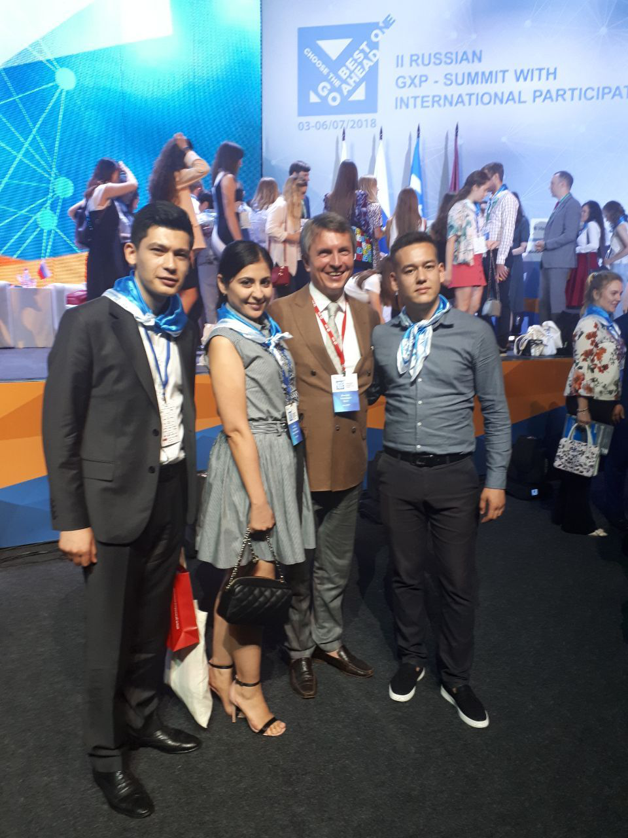
Чагин Дмитрий алексеевич
Председатель правления ассоциации фармацевтических производителей Евразийского экономического союза
Директор медико-фармацевтических проектов XXI-век

Slide 2
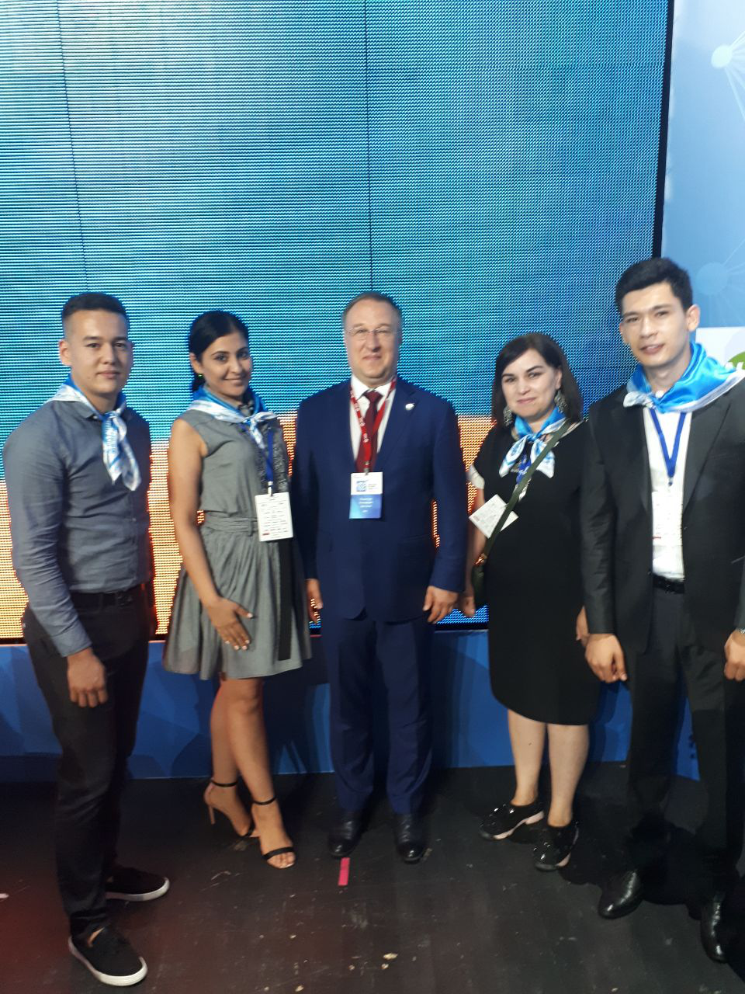
Шестаков Владислав Николаевич
Директор ФБУ «Государственный институт лекарственных средств и надлежащих практик»
Пригласил участвовать в III Всероссийском межвузовском GxP-саммите с международным участием.

Slide 3
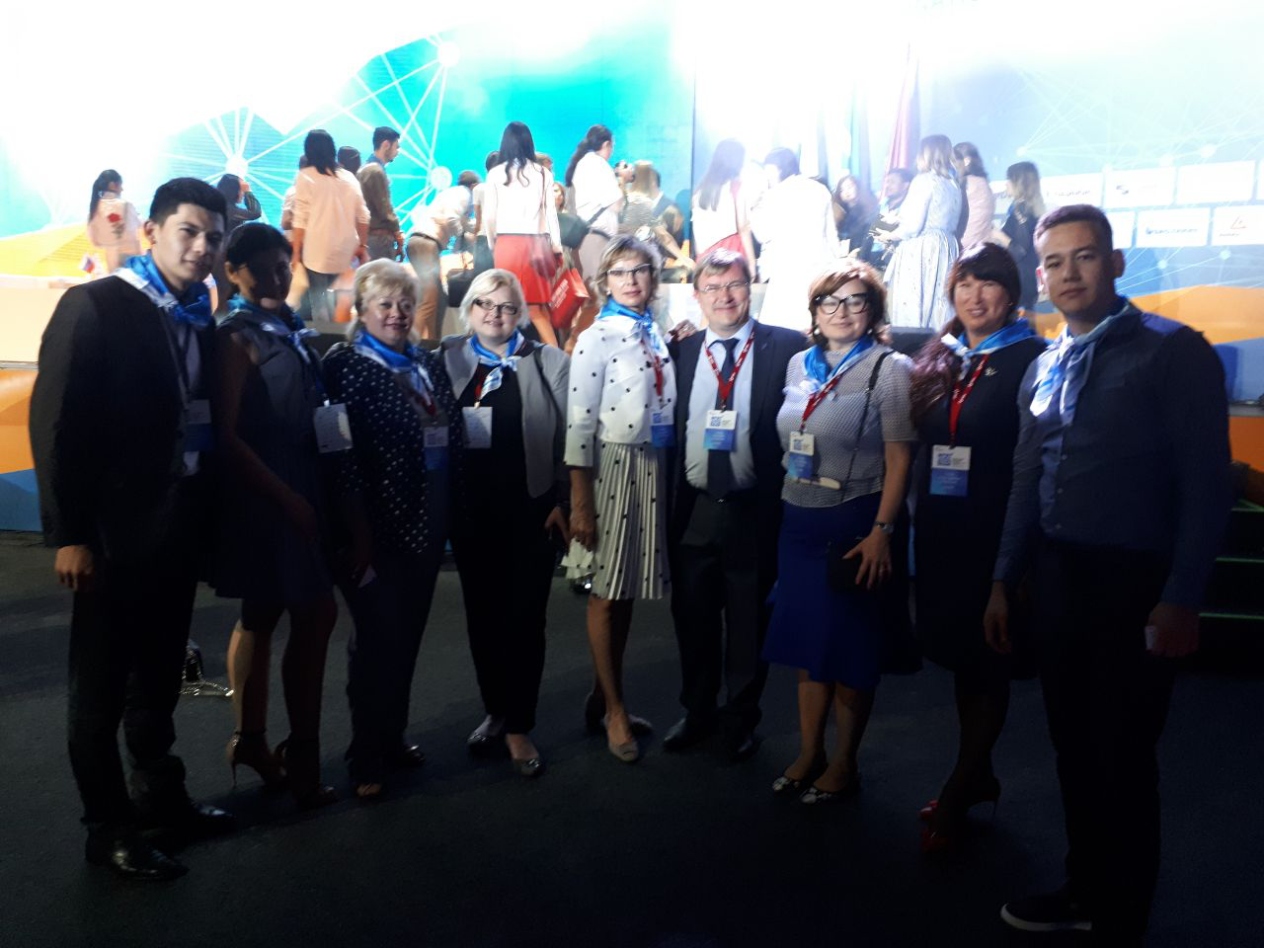
Абрамович Римма Александровна
Центр коллективного пользования (Научно-образовательного центра) РУДН, Директор; Кафедра фармацевтической технологии факультета повышения квалификации медицинских работников РУДН, Заведующая – член экспертного совета
Антимонов Сергей Робертович
ЗАО «ФармФирма «Сотекс», заместитель директора по производству – член экспертного совета
Пятигорская Наталья Валерьевна
Институт трансляционной медицины и биотехнологии по научной работе, Заместитель директора; Кафедра промышленной фармации Института профессионального образования Первого МГМУ им. И.М. Сеченова, Заведующий – член экспертного совета
Вязьмина Татьяна Михайловна
АО «Р-Фарм», Директор по качеству – член экспертного совета
Шейкха Ирина Федоровна
Ассоциация международных фармацевтических производителей (AIPM), Директор по юридическим вопросам и коммуникациям – член экспертного совета

Slide 4
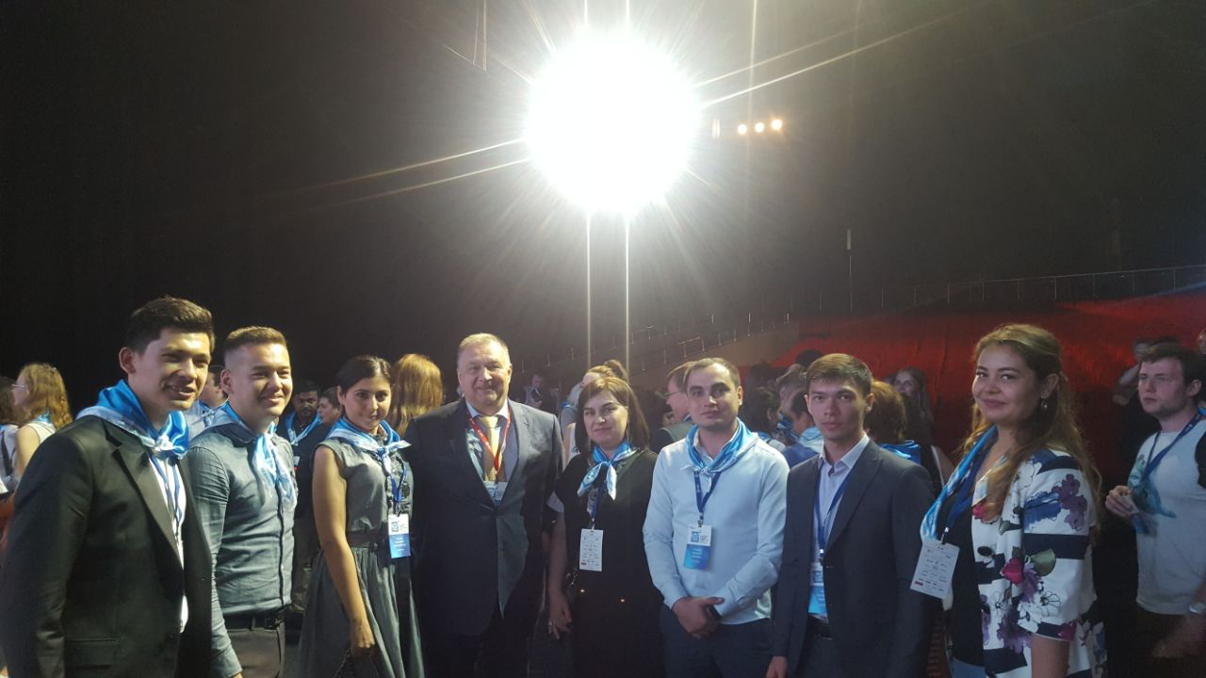
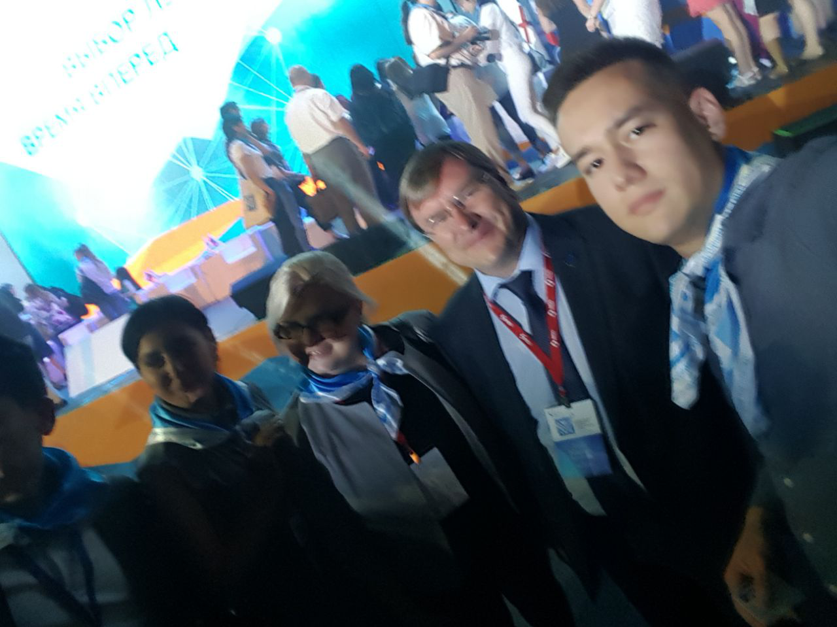

Slide 5
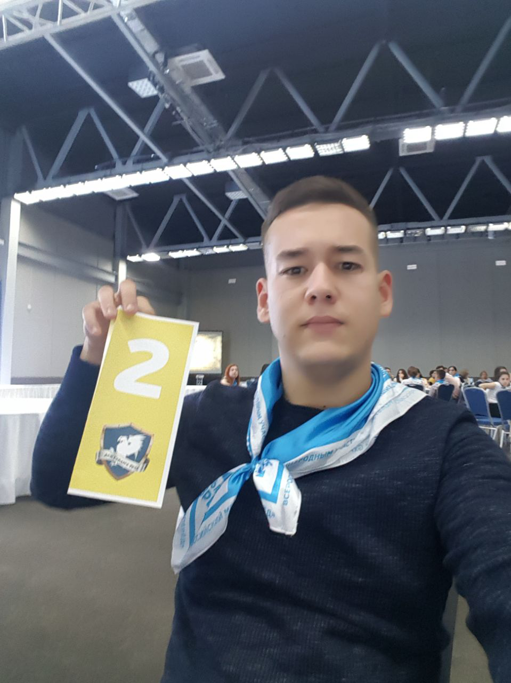
Приняли участие в бизнес-игре «зима близко»

